Slide 1
Книжная спутница –
закладка

Slide 2
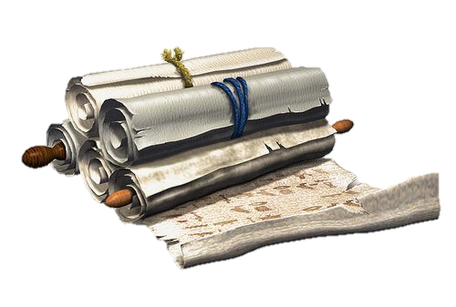
Возможно, вы удивитесь, но история закладки довольно древняя.
Но так как книга для широкого круга читателей в принципе была изобретена довольно поздно, то только люди, работающие с носителями информации, делали для себя различные приспособления для ориентации в тексте.
Древнеегипетские писцы уже придумали
прототип закладки – они приклеивали на свитки кусочки папируса.

Slide 3
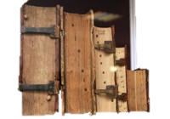
В Средневековье книги вообще были довольно редки, не говоря об их ценности.
И было бы непозволительно листать книгу (да и очень тяжело), в поисках нужной страницы. С этого времени и стоит начать отсчет истории той закладки, которая существует сейчас.
Средневековые книжники отмечали страницы фолиантов петельками из кожи или плотной ткани.

Slide 4
Изобретение в
XV веке книгопечатания постепенно делало книгу всё более доступной. Превратившись из единичного рукописного произведения в тиражный печатный продукт, книга, тем не менее, по – прежнему стоила весьма дорого.

Slide 5
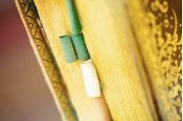
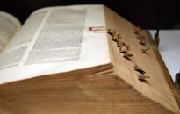
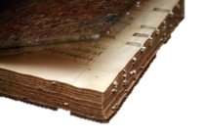
В XV-XVI веках получили распространение закладки – регистры – своеобразный вид закладок в виде небольшого язычка из кожи, пергамента, ткани, прикрепленного к краю выбранных листов книги и выступающего, как правило, за пределы бокового обреза, что давало возможность без труда многократно открывать книгу в нужном месте.

Slide 6
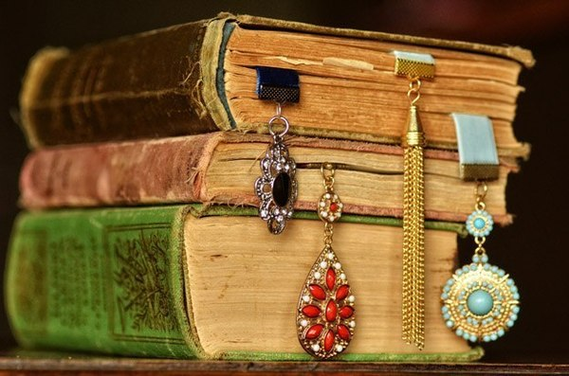
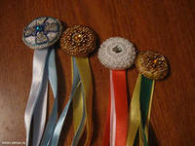
Необычайной популярностью пользовались закладки, представляющие собой конструкцию из нескольких лент, шнуров, тесьмы, прикрепленных к держателям самой разнообразной формы.
В России их называют «паровозами».
Такой закладкой можно закладывать несколько страниц сразу, что было удобно при чтении, например, религиозной литературы.

Slide 7
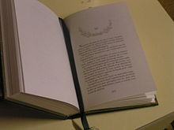
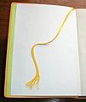
В XVI I веке переплётчики начали включать закладку в книгу, прикрепляя одну или несколько лент к корешку книжного блока.
Позже такие закладки получат название «ляссе» .

Slide 8
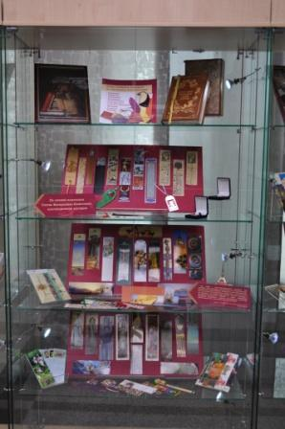
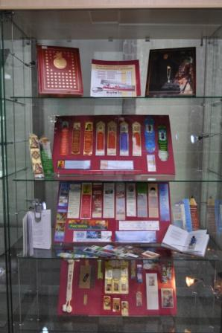
В Голландии живёт
Ф. Дивендал, коллекция которого насчитывает более 71 тысячи закладок. Коллекция внесена в Книгу рекордов Гиннеса.
Ляссефилия – коллекционирование закладок длЯ книг. Коллекционеров же зовут букмаркерами

Slide 9
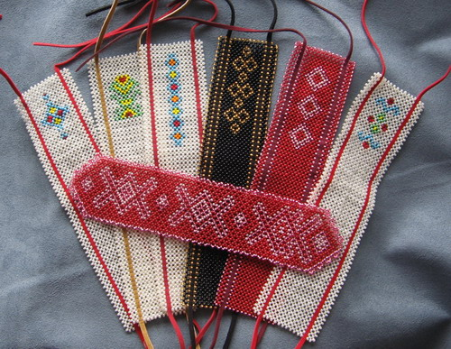
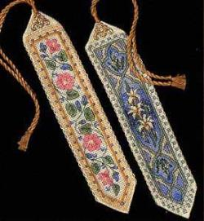
Компактность и легкость закладки делает ее идеальным подарком друзьям, не раз напоминая о Вас.
Искусство закладки имеет национальный колорит. Закладка как сувенир дает представление о стране, истории, художественной культуре народа и его традициях .

Slide 10
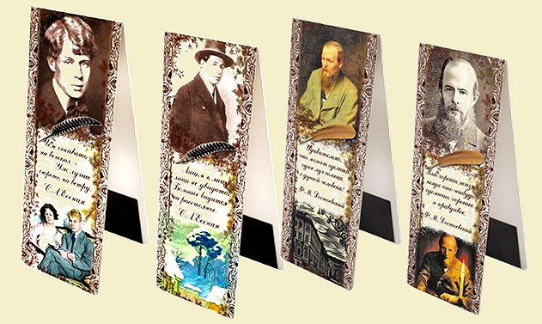
Новую жизнь книжной закладке обеспечило развитие печатных техник. Дешевизна и красочность бумажных закладок сделали их очень популярными среди читателей.
На рубеже XIX- XX веков возникла мода на металлические закладки . В области рукоятки делалась выемка или накладная деталь для зажима страницы.

Slide 11
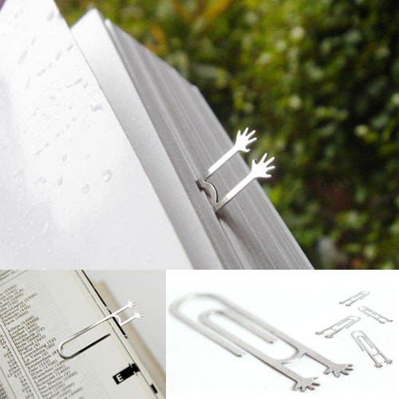
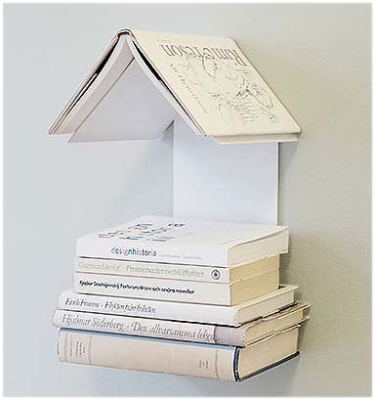
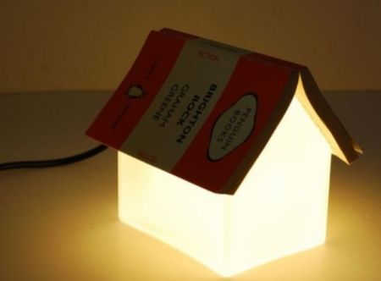
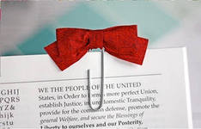
Есть и суперсовременные закладки. Например закладки-светильники или полочки, где книга будет выполнять роль крыши.
Скрепки давно многими используются в качестве закладок.

Slide 12
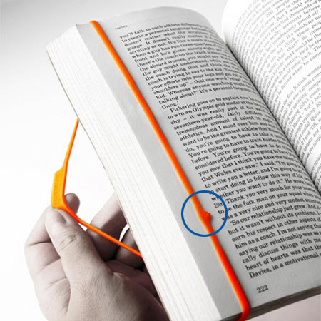
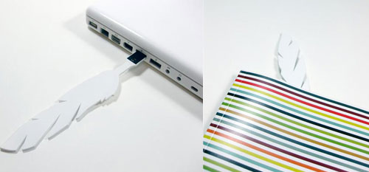
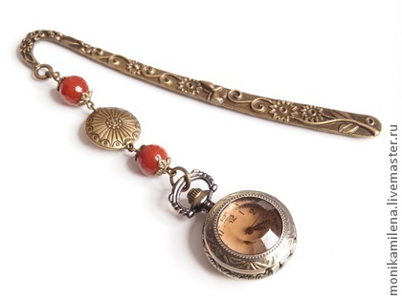
Последние новинки : закладки флешки
и закладки часы
Эта закладка представляет собой красочную резинку, которую легко можно обернуть вокруг страницы, направив указатель на нужную строчку.

Slide 13
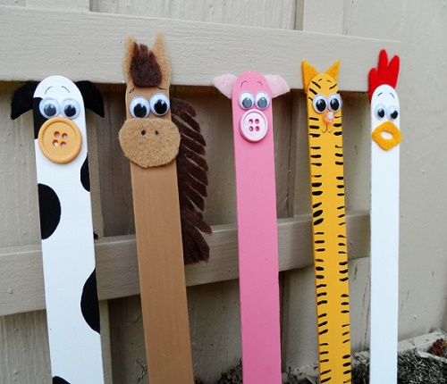
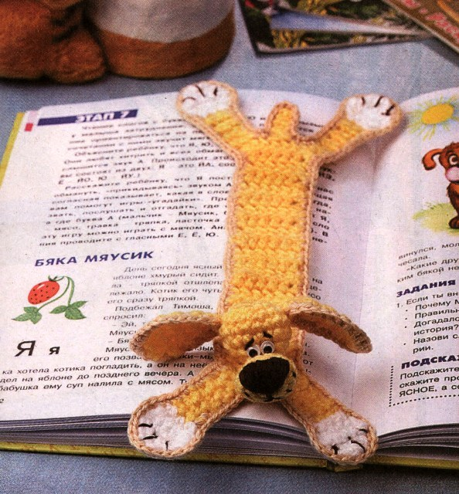
По-прежнему, остаётся в моде авторская, индивидуальная закладка, выполненная вручную.
Компактность и легкость закладки делает ее идеальным туристическим сувениром, замечательным и полезным подарком.

Slide 14
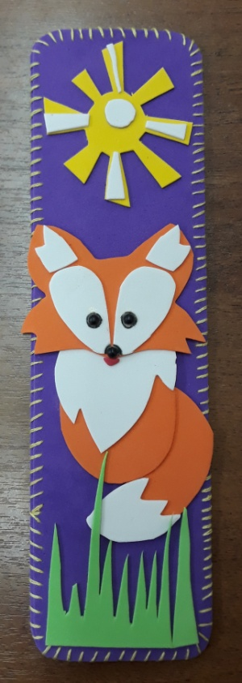
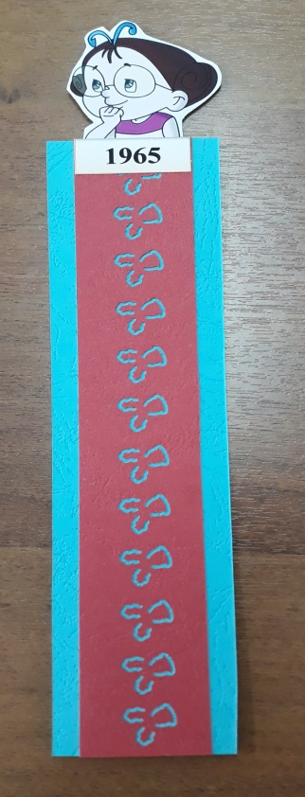
- Тематические закладки с элементами из: фетра, фоамирана, картона
Когда возникает вопрос, что же подарить, рукодельницы без труда отвечают: «Оригинальную закладку изготовленную своими руками»

